Slide 1
Bazele Inteligenței Artificiale
Lab 4. Arbori de decizie. Metode de ansambluri
Efrem Dragoș-Sebastian-Mihaly

Slide 2
Clasificare
Setul de date Iris:
Sepal Length | Sepal Width | Petal Length | Petal Width | Species
5.1 | 3.5 | 1.4 | 0.2 | 0
7.0 | 3.2 | 4.7 | 1.4 | 1
6.3 | 3.3 | 6.0 | 2.5 | 2
… | … | … | … | …
Supervizate
Nesupervizate
Caracteristici / Atribute / Features
Etichetă / Clasă

Slide 3

Clasificare
Sepal Length | Sepal Width | Petal Length | Petal Width | Species
5.1 | 3.5 | 1.4 | 0.2 | 0
7.0 | 3.2 | 4.7 | 1.4 | 1
6.3 | 3.3 | 6.0 | 2.5 | 2
… | … | … | … | …
Supervizate
Nesupervizate
Caracteristici / Atribute / Features
Etichetă / Clasă
0 - Iris-Setosa
1 - Iris-Versicolor
2 - Iris-Virginica

Slide 4

Clasificare
Sepal Length | Sepal Width | Species
5.1 | 3.5 | 0
7.0 | 3.2 | 1
6.3 | 3.3 | 2
… | … | …
Supervizate
Nesupervizate
Caracteristici / Atribute / Features
Etichetă / Clasă
0 - Iris-Setosa
1 - Iris-Versicolor
2 - Iris-Virginica

Slide 5
Clasificare
Arbori de decizie
Supervizate
Nesupervizate

Slide 6
Arbori de decizie
Supervizate
Nesupervizate

Slide 7

Arbori de decizie
Cum găsim suspectul? Ne punem întrebări!
Întrebare: Suspectul purta pălărie?
- Dacă da, ne uităm acum la suspecții cu pălărie
- Dacă nu, ne uităm la cei fără pălărie
Supervizate
Întrebare: Suspectul era înalt?
- Dacă da, ne uităm acum la suspecții înalți
- Dacă nu, ne uităm la cei scunzi
Nesupervizate

Slide 8

Arbori de decizie
Sepal Length | Sepal Width | Species
5.1 | 3.5 | 0
7.0 | 3.2 | 1
6.3 | 3.3 | 2
… | … | …
Supervizate
Nesupervizate
Caracteristici / Atribute / Features
Etichetă / Clasă
0 - Iris-Setosa
1 - Iris-Versicolor
2 - Iris-Virginica

Slide 9
Arbori de decizie
Arborii de decizie pun întrebări cu privire la caracteristicile setului de antrenare.
Scopul este de a împărți setul de date în diverse regiuni unde clasificarea se poate realiza mai ușor.
Rezultatul este un arbore binar care ajută la a oferi etichete noi la date nemaivăzute.
Supervizate
Nesupervizate

Slide 10
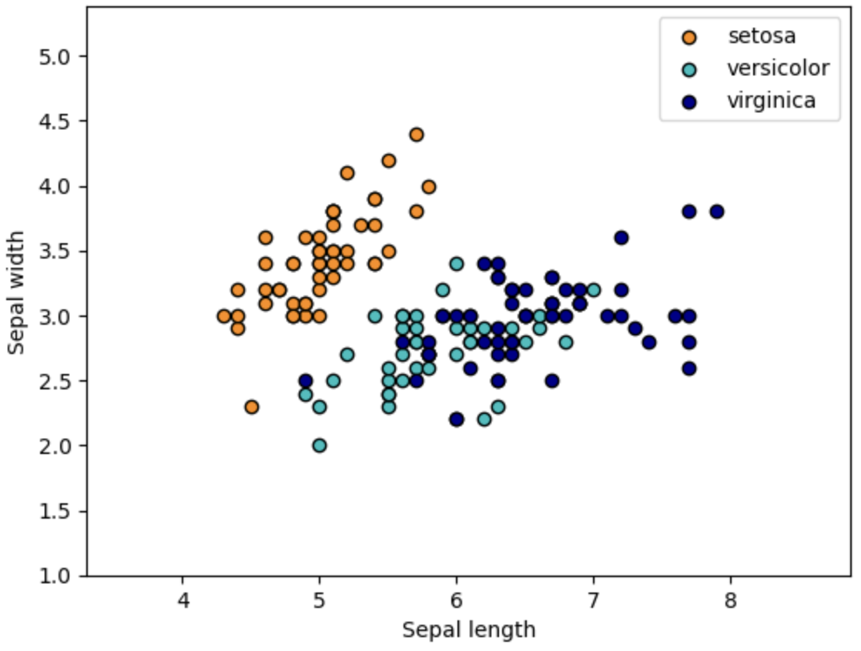
Arbori de decizie
Supervizate
Nesupervizate

Slide 11
Arbori de decizie
Sepal Length > 7
Samples: 12
Value: [0,0,12]
Sepal Width > 3
Supervizate
Nesupervizate
Sepal Length <= 5.8
Samples: 50
Value: [3,30,17]
Samples: 31
Value: [31,0,0]
Samples: 14
Value: [0,3,11]

Slide 12
Arbori de decizie
Cum se realizează împărțirea?
Sepal Length > 7
Ne place când regiunile obținute conțin clase cât mai puțin amestecate.
Samples: 12
Value: [0,0,12]
În exemplul precedent, fix prin condiția „Sepal Length > 7” am obținut o regiune cu doar o singură clasă.
Sepal Width > 3
Spunem despre acea regiune că este pură.
Supervizate
Nesupervizate
Un mod de a cuantifica puritatea regiunilor este prin coeficientul Gini.
Sepal Length <= 5.8
Samples: 50
Value: [3,30,17]
Coeficientul Gini al unei regiuni pure este mereu 0, iar pentru regiuni cu clase amestecate este > 0.
Scopul algoritmului la fiecare pas de decizie este de a minimiza coeficientul Gini (impuritatea Gini) între regiunile noi rezultate.
Samples: 31
Value: [31,0,0]
Samples: 14
Value: [0,3,11]

Slide 13
Arbori de decizie
Cum se realizează împărțirea?
Sepal Length > 7
Algoritmul începe prin a verifica fiecare caracteristică în parte cu diverse praguri.
Samples: 12
Value: [0,0,12]
Sepal Width > 3
De exemplu, va lua „Sepal Length” și va testa diverse condiții cum ar fi „Sepal Length > 3, Sepal Length > 5, Sepal Length > 7, etc. Mai apoi, va încerca asemănptor cu „Sepal Width”
La final, se alege acea combinație caracteristică - prag care a dus la o împărțire optimă a regiunilor din punctul de vedere al impurității Gini.
Supervizate
Nesupervizate
Sepal Length <= 5.8
Samples: 50
Value: [3,30,17]
Adică se obțin două regiuni care au impuritatea Gini cât mai mică raportat la celelalte încercări.
Se repetă ideea pe regiunile obținute până la o condiție de stop (de exemplu, adâncimea maximă a arborelui).
Samples: 31
Value: [31,0,0]
Samples: 14
Value: [0,3,11]

Slide 14
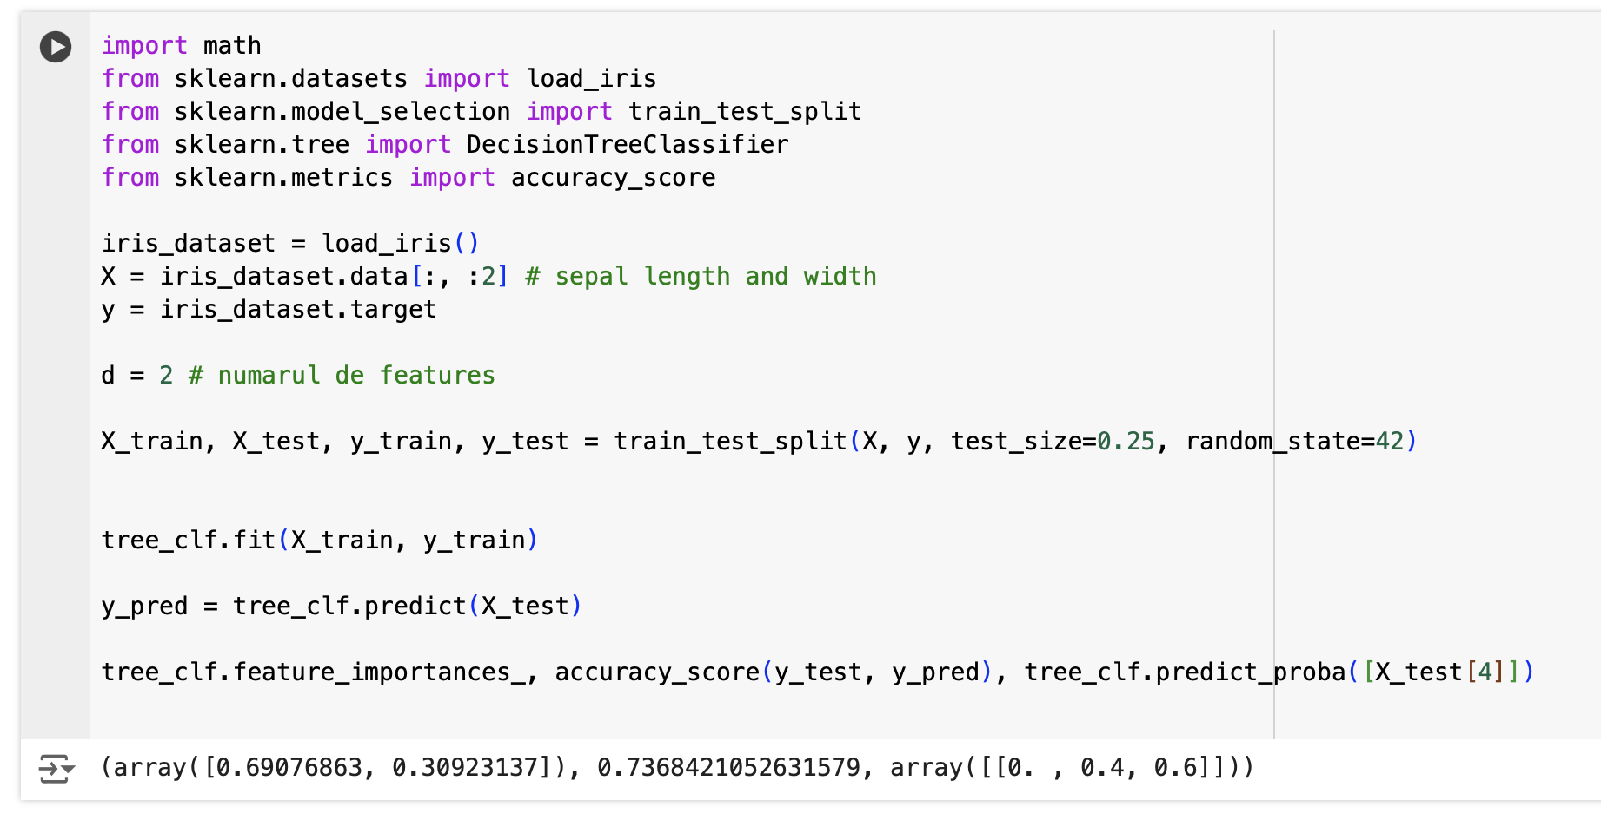
Arbori de decizie
tree_clf = DecisionTreeClassifier(max_depth = 10, min_samples_leaf = 3, max_features=int(math.sqrt(d)), random_state=42)
Nesupervizate

Slide 15
Arbori de decizie
tree_clf = DecisionTreeClassifier(max_depth = 10, min_samples_leaf = 3, max_features=int(math.sqrt(d)), random_state=42)
Depth 0
Sepal Length > 7
max_depth se referă la adâncimea maximă pe care o poate avea arborele.
min_samples_leaf se referă la numărul minim de puncte pe care o regiune / frunză trebuie să le aibă.
Samples: 12
Value: [0,0,12]
Sepal Width > 3
Depth 1
Nesupervizate
max_features se referă la numărul maxim de caracteristici pe care algoritmul le folosește pentru a lua o decizie la un moment dat.
Sepal Length <= 5.8
Samples: 50
Value: [3,30,17]
Depth 2
Samples: 31
Value: [31,0,0]
Samples: 14
Value: [0,3,11]
max_features este de preferat să aibă valoarea $\sqrt{d}$ unde d reprezintă numărul de features, dar depinde de problemă și cerințe.
Depth 3

Slide 16
Arbori de decizie
tree_clf = DecisionTreeClassifier(max_depth = 10, min_samples_leaf = 3, max_features=int(math.sqrt(d)), random_state=42)
Nesupervizate
cât de important e fiecare feature
acuratețea
predicția pe al 5-lea exemplar din setul de test

Slide 17
Arbori de decizie
Pe lângă clasificare, arborii de decizie funcționează și la regresie.
Diferența stă în două aspecte:
valoarea prezisă într-o regiune este media valorilor punctelor din acea regiune.
se minimizează eroarea medie pătratică în loc de impuritatea gini;
Supervizate
Nesupervizate
eroarea pătratică se calculează între toate punctele și valoarea medie, în final realizându-se o medie a erorilor pentru a obține eroare medie pe o anumită regiune.

Slide 18
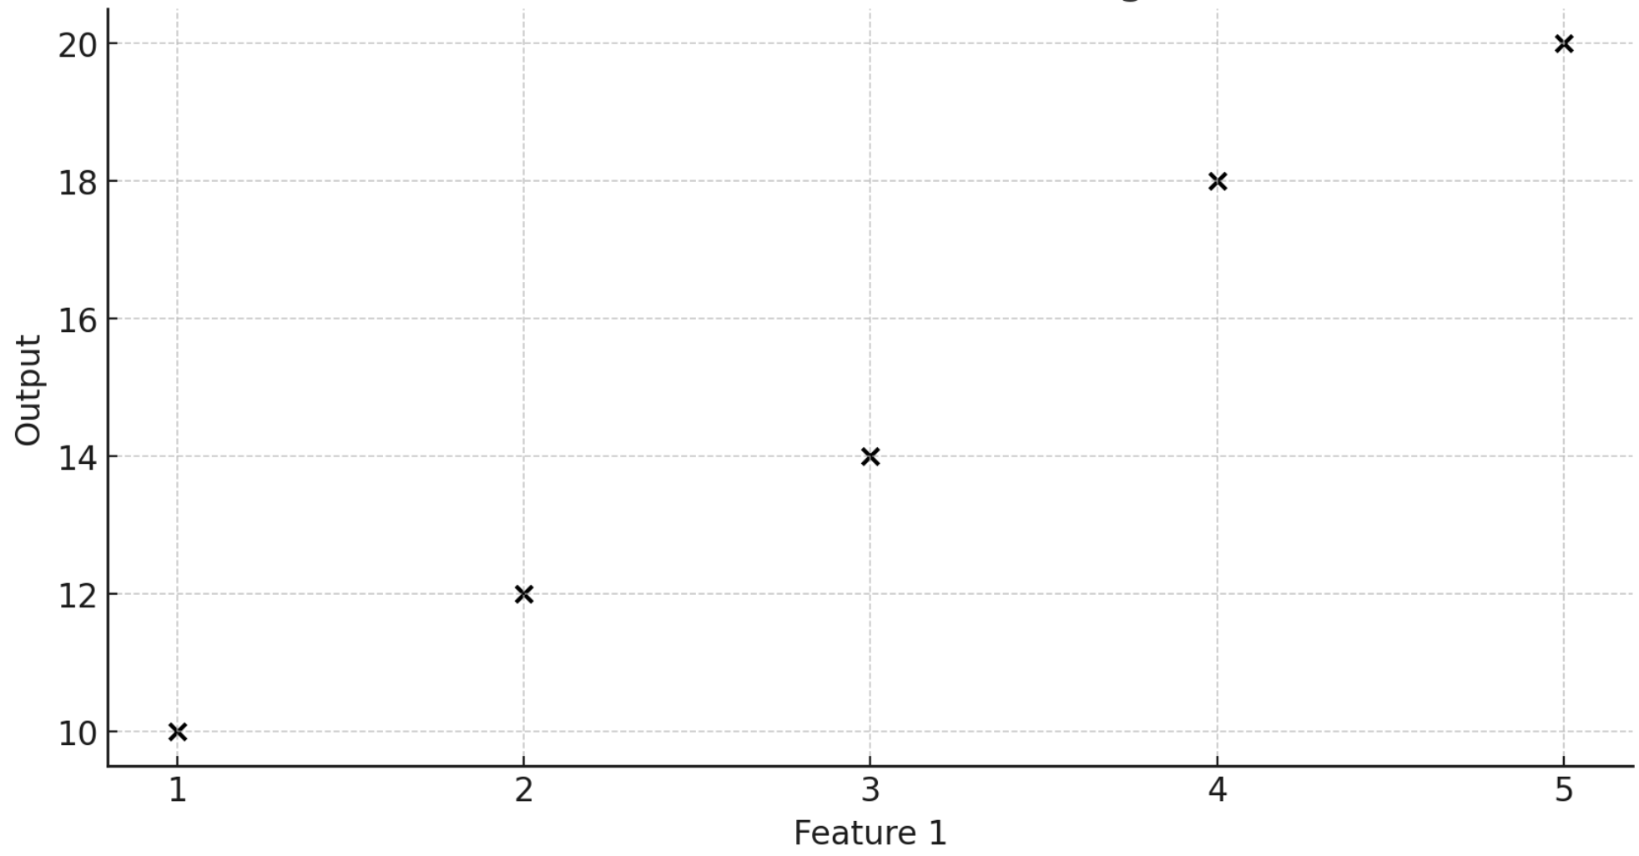
Arbori de decizie
Supervizate
Nesupervizate

Slide 19
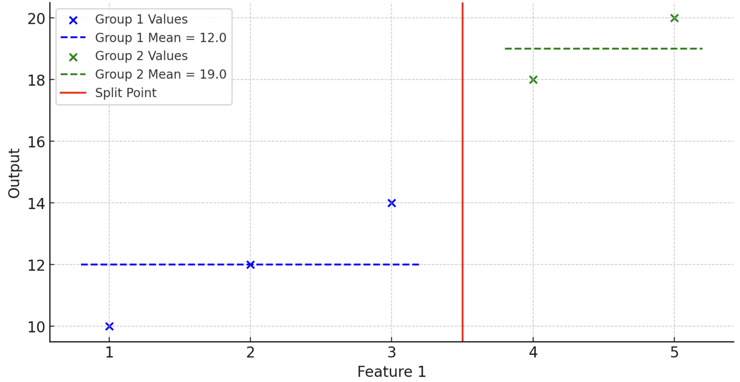
Arbori de decizie
Supervizate
Nesupervizate

Slide 20
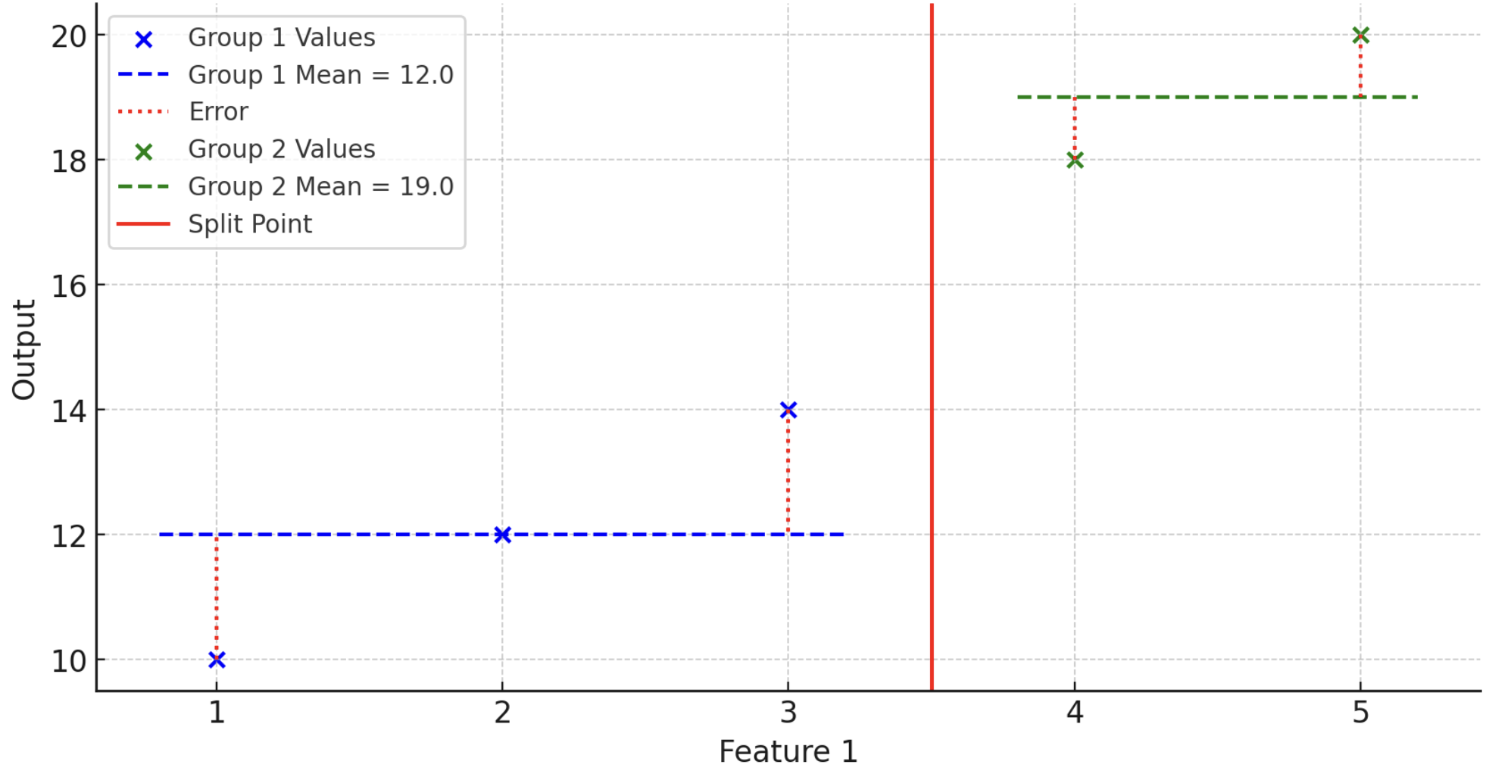
Arbori de decizie
Supervizate
Nesupervizate

Slide 21
Arbori de decizie
Orice punct în regiunea albastră va fi prezis cu valoarea 12.
Supervizate
Orice punct în regiunea verde va fi prezis cu valoarea 19.
Nesupervizate

Slide 22
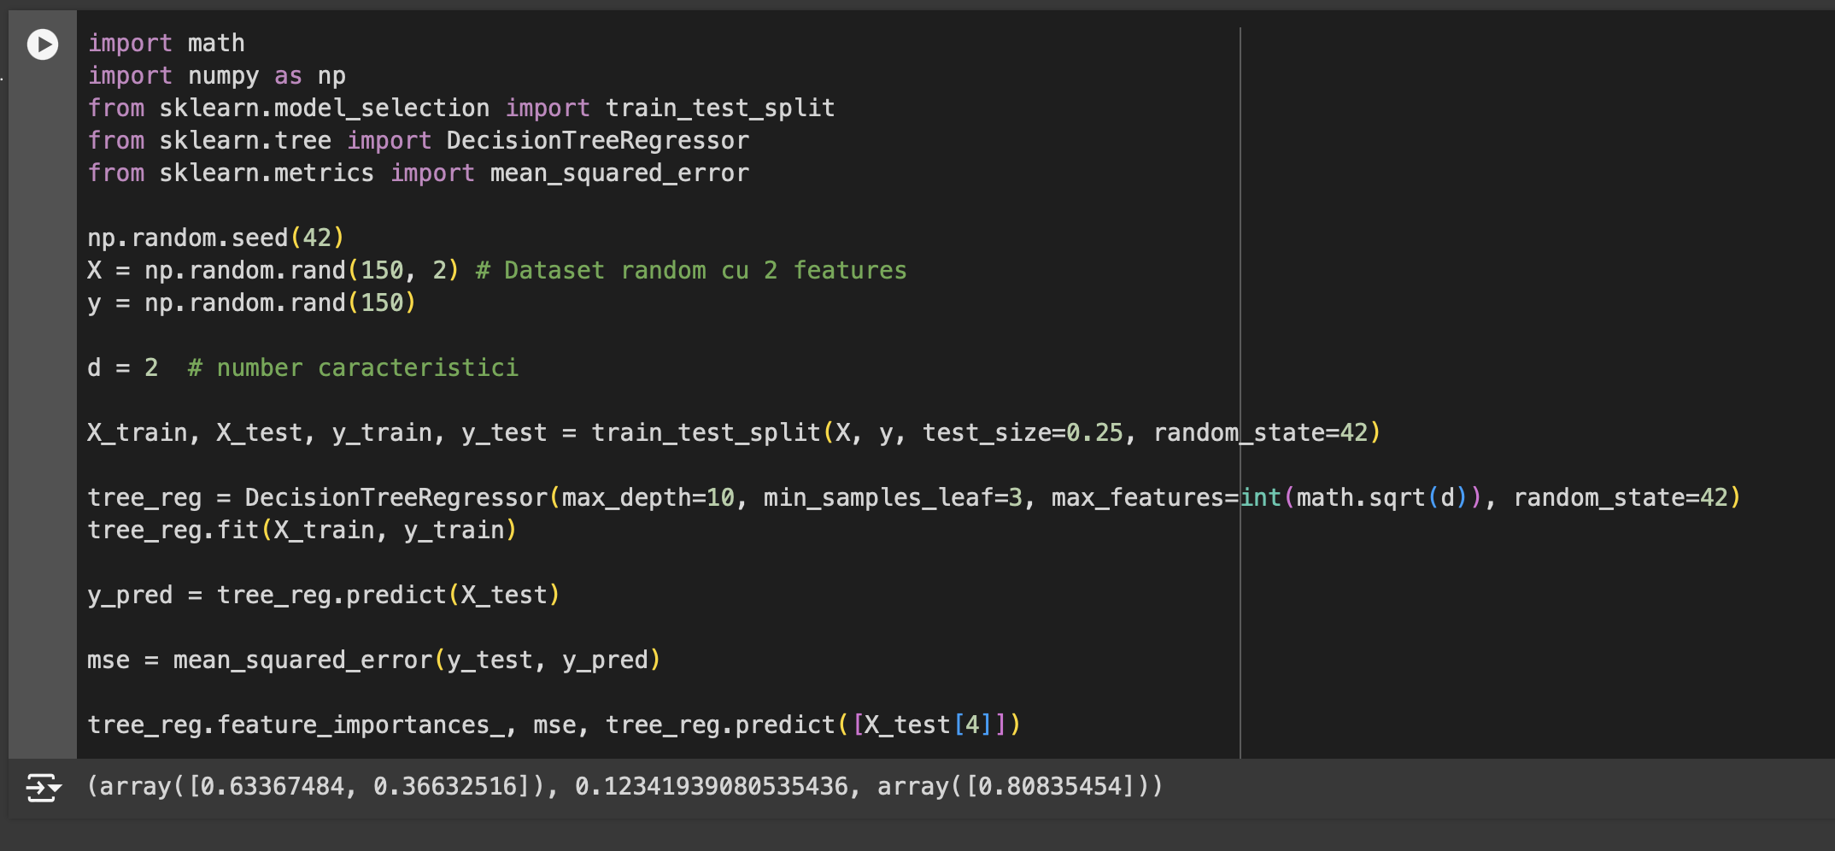
Arbori de decizie
Nesupervizate

Slide 23
Regresie:
- regresia liniară
- regresia polinomială
- regresia ridge, lasso, elastic net
- SVM
- Arbori de decizie
Idee
Clasificare:
- regresia logistică
Nesupervizate
Ce ar fi dacă, pentru un anumit tip de problemă (fie regresie fie clasificare), nu folosim doar un singur tip model, ci mai multe tipuri de modele?
- regresia softmax
- K-Nearest Neighbours
- SVM
- Arbori de decizie
Și să agregăm rezultatele de la ele cumva

Slide 24
Voting
Nesupervizate

Slide 25
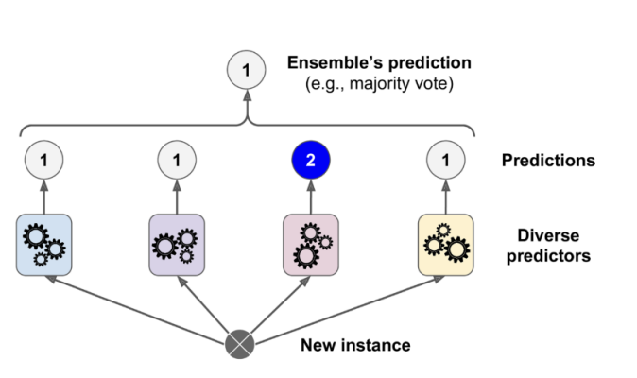
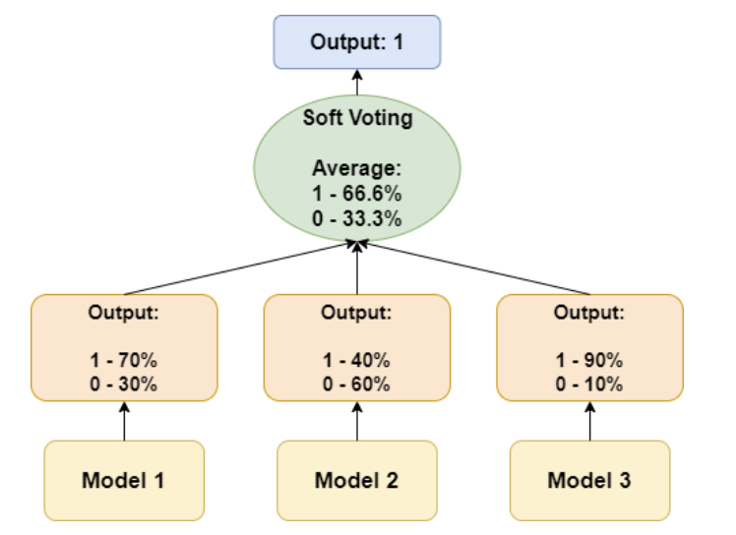





Voting
(la clasificare)
Hard Voting
Soft Voting
Nesupervizate
- fiecare model din ansamblu (un grup de modele) face propria predicție (ca un “vot”).
- în loc să voteze doar pentru o etichetă, fiecare model oferă probabilități pentru fiecare clasă.
- predicția finală se bazează pe votul majoritar. Eticheta/clasa care primește cele mai multe voturi câștigă.
- predicția finală se face prin mediarea probabilităților de la toate modelele. Clasa cu probabilitatea medie cea mai mare este aleasă.

Slide 26
Hard Voting
Soft Voting
- fiecare model din ansamblu (un grup de modele) face propria predicție (ca un “vot”).
- în loc să voteze doar pentru o etichetă, fiecare model oferă probabilități pentru fiecare clasă.
- predicția finală se bazează pe votul majoritar. Eticheta/clasa care primește cele mai multe voturi câștigă.
- predicția finală se face prin mediarea probabilităților de la toate modelele. Clasa cu probabilitatea medie cea mai mare este aleasă.
Nesupervizate
Hard voting se bazează pe numărarea voturilor, deci este mai simplu și poate ignora cât de “sigur” este un model în decizia sa.
Soft voting ia în calcul probabilitățile și poate genera rezultate mai precise când modelele sunt încrezătoare pe diferite clase.

Slide 27
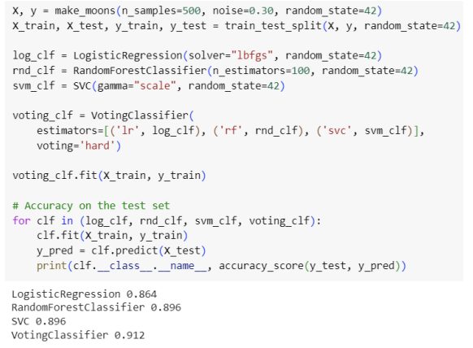
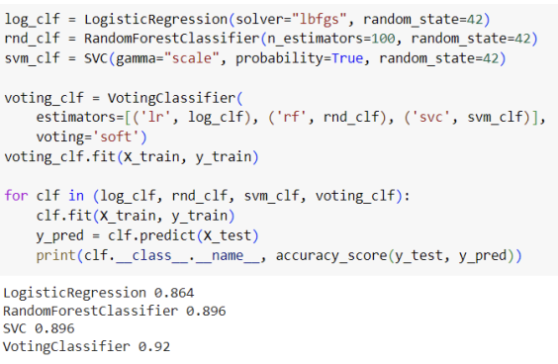
Voting
(la clasificare)
Hard Voting
Soft Voting
Nesupervizate

Slide 28
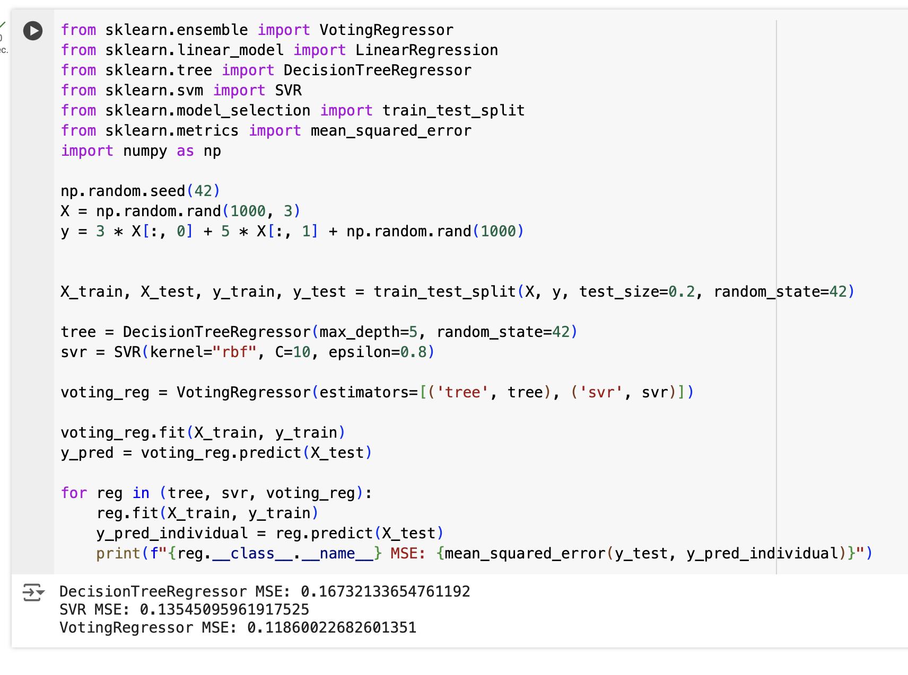
Voting
(la regresie)
Hard Voting
Nesupervizate

Slide 29
- Am reușit să combinăm mai multe tipuri de modele pentru a crește acuratețea generală
- Toate modele folosite în procesul de votare din slide-ul precedent au fost antrenate pe același set de date
- Ce ar fi dacă fiecare model din procesul de votare este antrenat pe un subset diferit al setului de date?
Nesupervizate
- Vom forța astfel ca fiecare model să vadă o realitate diferită asupra setului de date
- Această diversificare duce la o generalizare mai bună și combatem overfitting-ul

Slide 30
Bagging și pasting
Nesupervizate

Slide 31
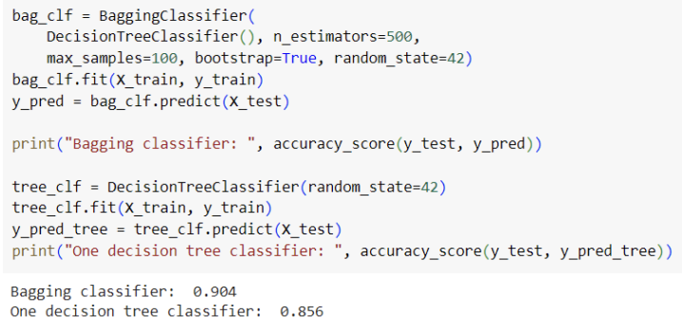
Bagging și pasting
(la clasificare)
Nesupervizate

Slide 32

Bagging și pasting
(la clasificare)
Parametri:
- modelul folosit în a realiza ansamblul
- numărul de modele din ansamblu
- numărul maxim de exemplare cu care se antrenează fiecare model
bootstrap
Nesupervizate

Slide 33


Bagging și pasting
(la clasificare)
bootstrap
True
False
Bagging
Pasting
Nesupervizate
Fiecare estimator este antrenat pe un set de date care poate conține doar elemente unice;
Fiecare estimator este antrenat pe un set de date care poate conține duplicate;
Seturile de date de la un estimator la altul se pot suprapune.
Seturile de date de la un estimator la altul nu se pot suprapune.

Slide 34
Bagging și pasting
(la clasificare)
Bagging
Pasting
Fiecare estimator este antrenat pe un set de date care poate conține doar elemente unice;
Fiecare estimator este antrenat pe un set de date care poate conține duplicate;
Seturile de date de la un estimator la altul se pot suprapune.
Seturile de date de la un estimator la altul nu se pot suprapune.
Nesupervizate
Exemplu: avem un set de date cu următoarele puncte [A,B,C,D,E] și 2 estimatori
Estimatorul 1 ar putea primi: [A,B,A,D,E]
Estimatorul 1 ar putea primi: [A,B,D]
Estimatorul 2 ar putea primi: [B,C,D,B,E]
Estimatorul 2 ar putea primi: [C,E]

Slide 35
Bagging și pasting
(la clasificare)
Parametri:
- modelul folosit în a realiza ansamblul
- numărul de modele din ansamblu
- numărul maxim de exemplare cu care se antrenează fiecare model
bootstrap
Nesupervizate

Slide 36
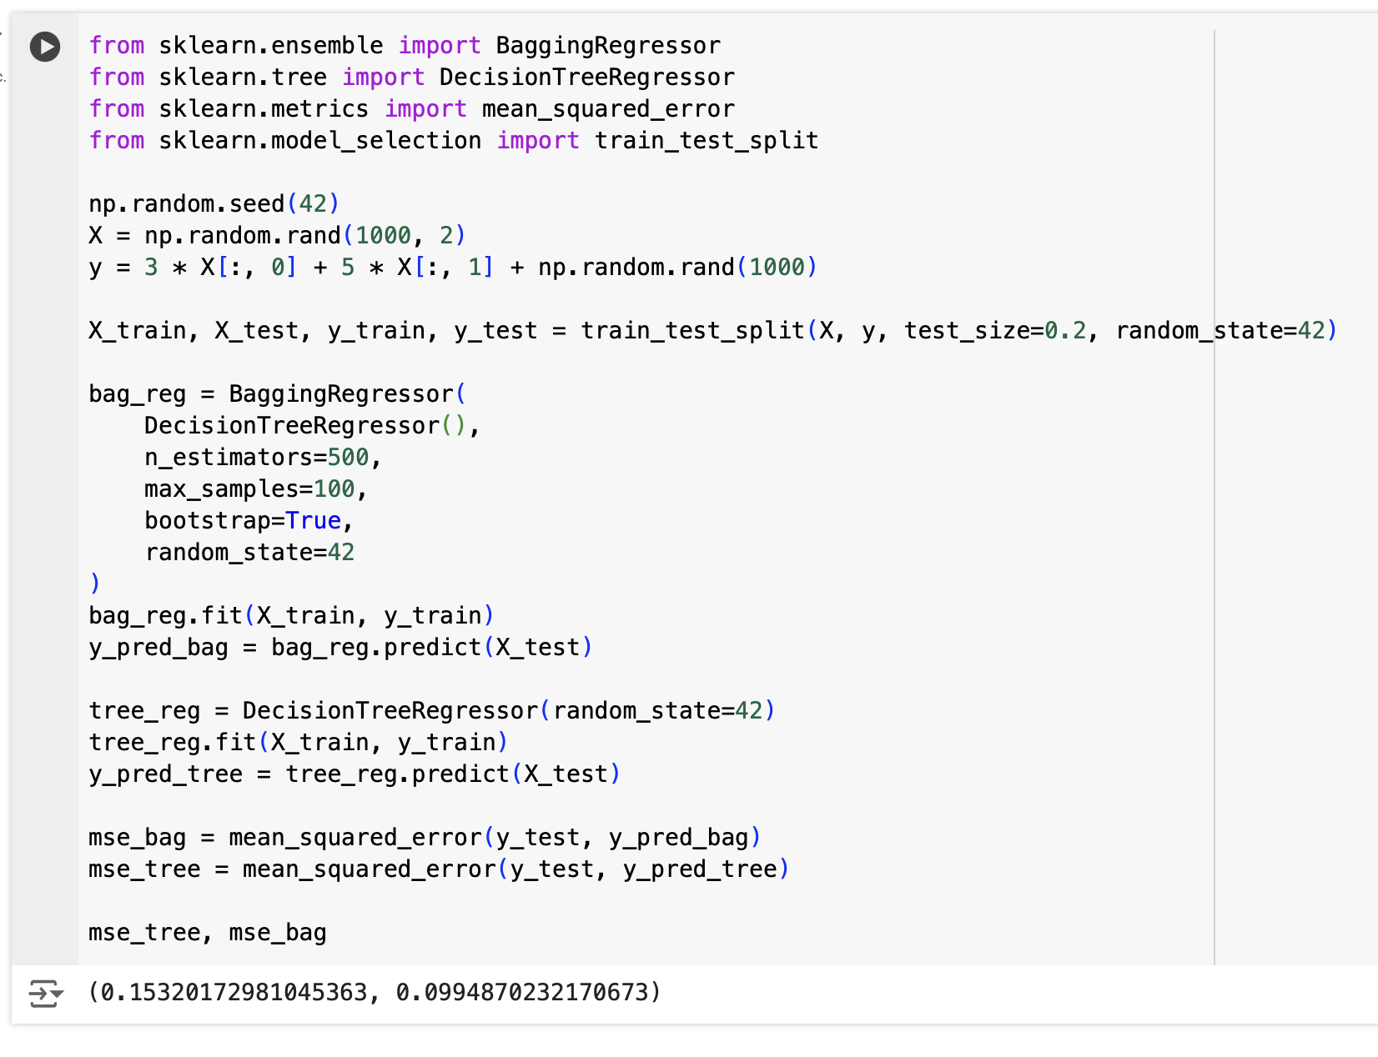
Bagging și pasting
(la regresie)
Nesupervizate

Slide 37
Arbori de decizie
Voting
Bagging / Pasting
+
X
Nesupervizate
=
Random Forests

Slide 38
Random Forests
În Random Forests, creăm o mulțime de arbori de decizie, similar cu ceea ce am discutat la bagging și pasting. Fiecare arbore este antrenat pe un subset aleatoriu diferit de date (exact cum am făcut cu bagging sau pasting).
Când fiecare arbore este construit, în loc să se uite la toate caracteristicile la fiecare punct de decizie, alegem aleatoriu doar câteva caracteristici pentru fiecare împărțire. Acest lucru face arborii și mai diverși, deoarece nu se împart pe aceleași caracteristici.
X
Odată ce toți arborii sunt construiți, combinăm rezultatele lor. Dacă facem clasificare, cerem fiecărui arbore „votul” său pentru eticheta de clasă, iar clasa cu cele mai multe voturi câștigă (exact ca la votare). Pentru regresie, facem media predicțiilor din toți arborii.
Nesupervizate
Random Forests sunt grozave pentru că aleatoritatea în date (bagging/pasting) și aleatoritatea în caracteristici ajută modelul să evite overfitting-ul. Iar combinând rezultatele tuturor arborilor, obținem o predicție mai stabilă și mai precisă.

Slide 39
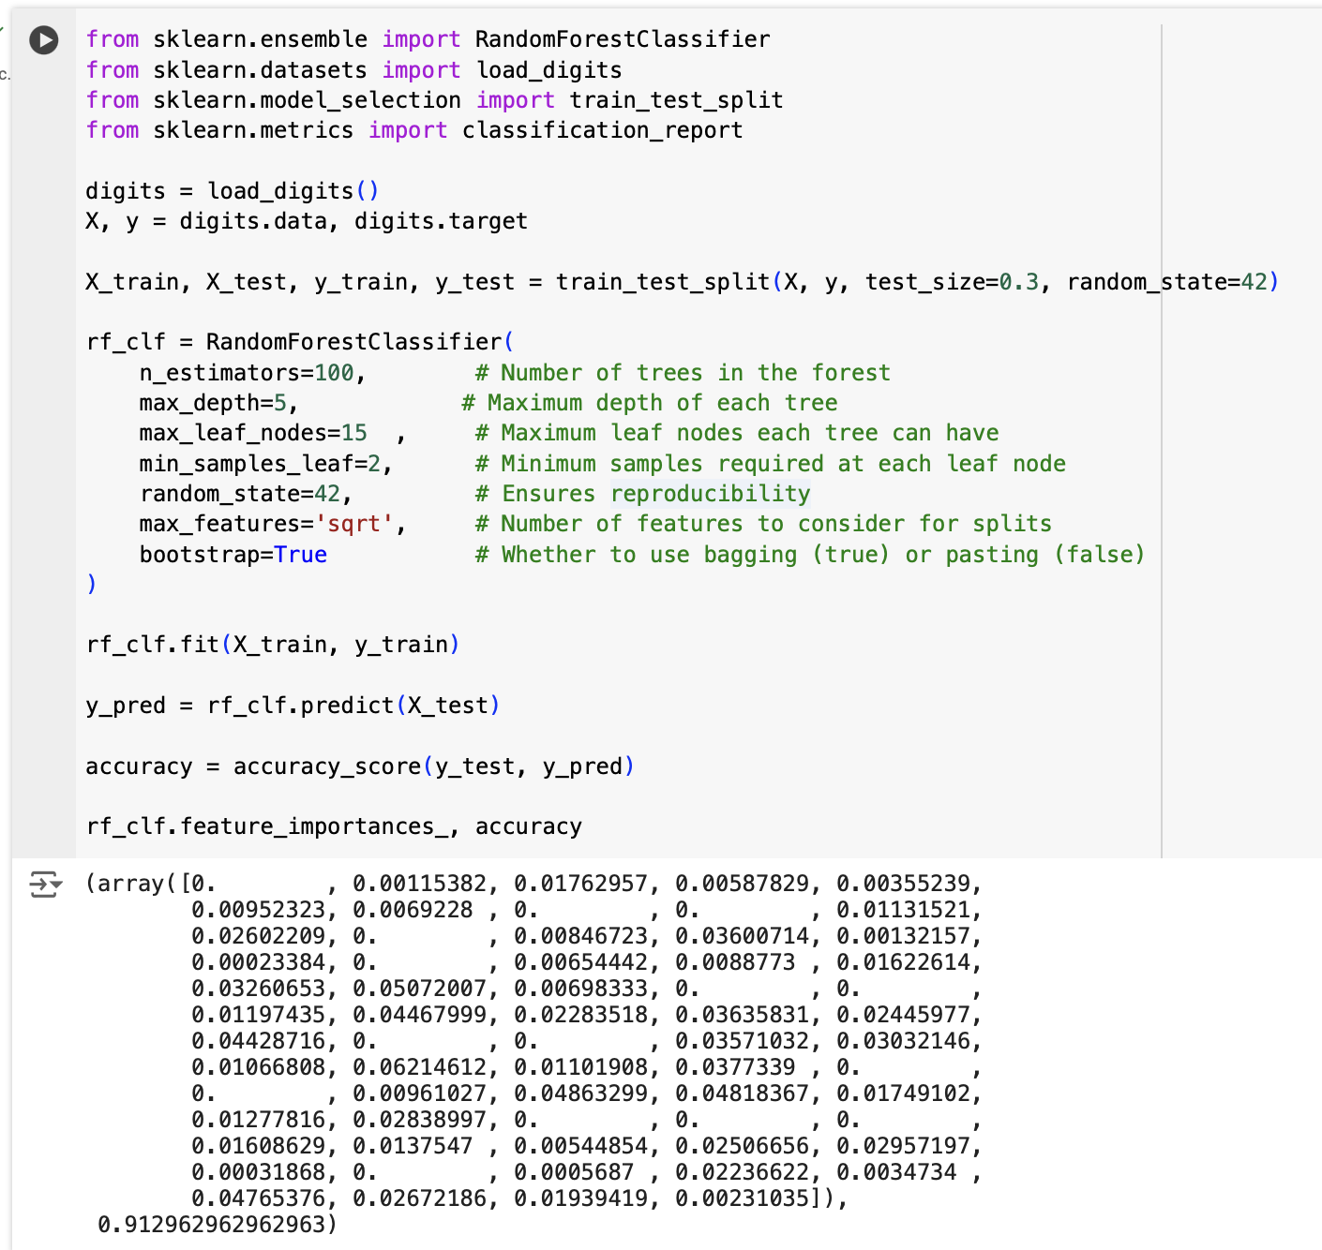
Random Forests
Nesupervizate

Slide 40

Random Forests
Parametri:
- n_estimators: numărul de arbori
- parametri specifici arborilor de decizie
- max_features: similar cu decision trees
- dacă e ‘sqrt’, se iau $\sqrt{d}$ caracteristici
- d e numărul total de caracteristici
Nesupervizate
- bootstrap: parametru specific bagging/pasting
Pentru regresie, se folosește clasa RandomForestRegressor

Slide 41
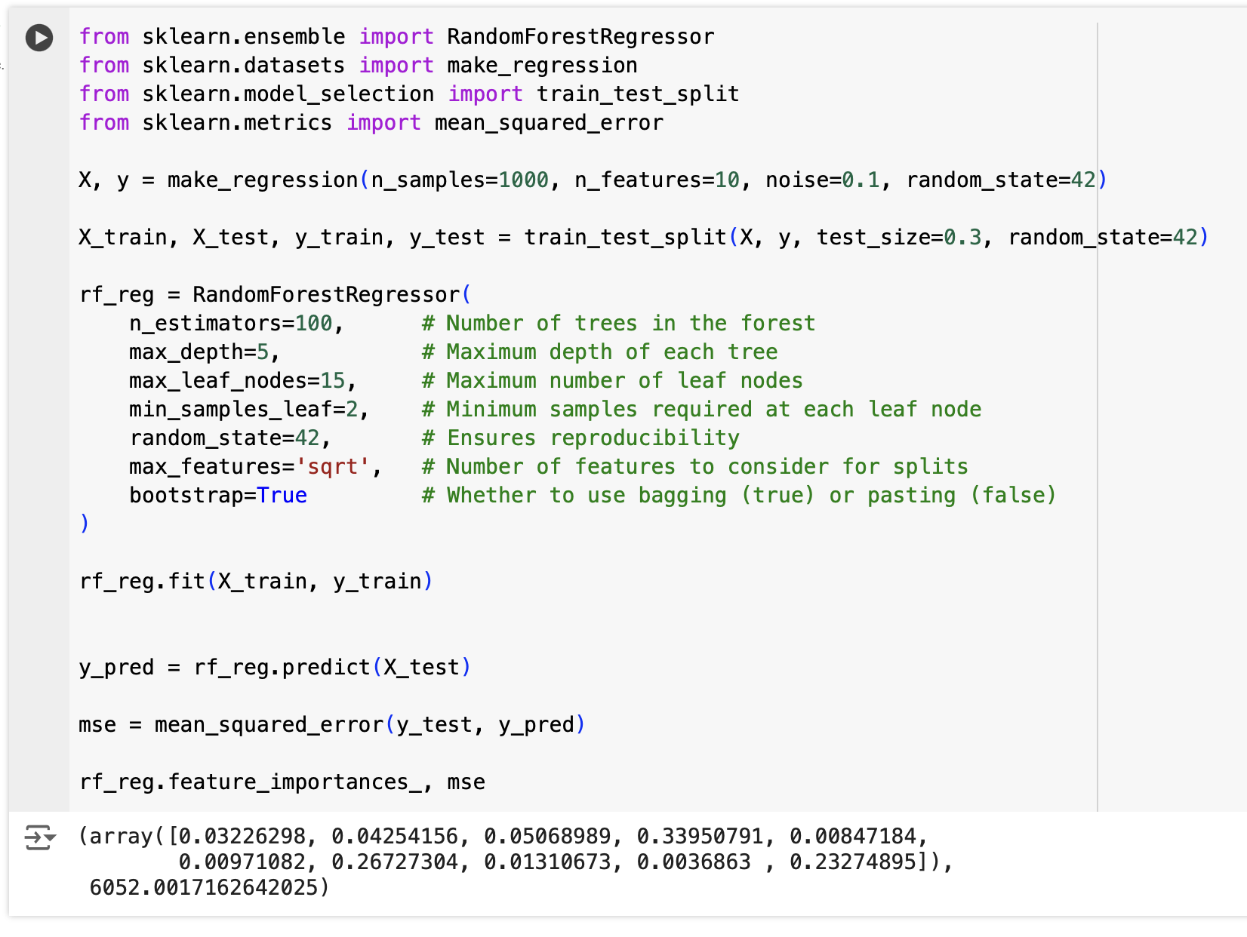
Random Forests
Parametri:
- n_estimators: numărul de arbori
- parametri specifici arborilor de decizie
- max_features: similar cu decision trees
- dacă e ‘sqrt’, se iau $\sqrt{d}$ caracteristici
- d e numărul total de caracteristici
Nesupervizate
- bootstrap: parametru specific bagging/pasting
Pentru regresie, se folosește clasa RandomForestRegressor

Slide 42
- Până acum am antrenat modele în paralel pe diferite subseturi de date pentru a crește performanța generală
- O altă metodă de a crește performanța generală folosind mai multe modele:
- Pornim de la un model de bază
- Antrenăm un alt model pe greșelile primului model
Nesupervizate
- Antrenăm un alt model pe greșelile celui de al doilea model
Continuăm procesul până ajungem la N modele
Toate cele N modele vor fi folosite la predicție pe bază de votare

Slide 43
Boosting
Nesupervizate

Slide 44
Boosting
Regulă de bază:
- Fiecare model (sau „învățăcel slab”) este antrenat secvențial, iar fiecare model se concentrează mai mult pe greșelile modelului anterior.
- După ce toate modelele sunt antrenate, predicțiile lor sunt combinate într-un mod ponderat. Modelele care au avut performanțe mai bune primesc o pondere mai mare în decizia finală, dar toate modelele fac parte din ansamblul final.
Nesupervizate
Două metode bine-cunoscute: și GradientBoosting.
AdaBoost

Slide 45
AdaBoost
Cum funcționează?
- Prima dată, antrenăm un model pe date. Dacă acest model face greșeli, AdaBoost acordă o pondere mai mare punctelor de date care au fost clasificate greșit.
- Apoi, al doilea model este antrenat pe aceleași date, dar cu mai multă atenție pe greșelile primului model (puncte de date cu greutăți mai mari).
- Acest proces continuă, iar la final combinăm toate modelele antrenate, fiecare având o contribuție ponderată, pentru a face predicția finală.
Nesupervizate

Slide 46
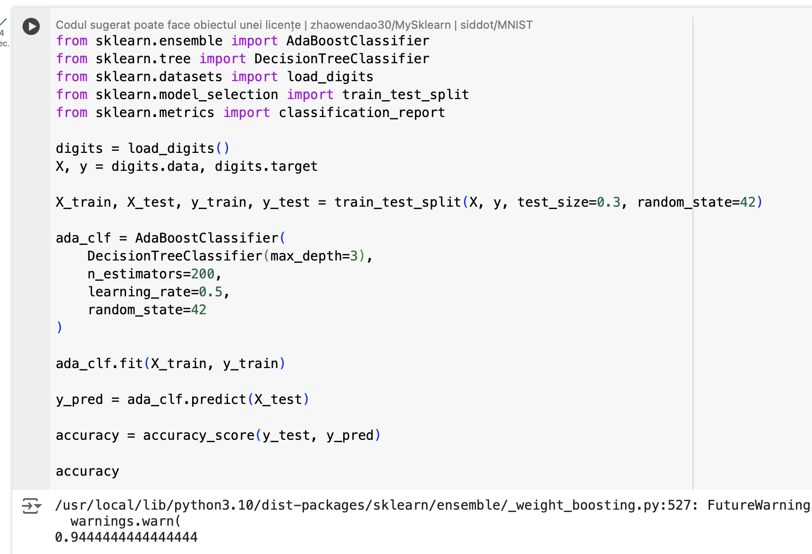
AdaBoost
Nesupervizate

Slide 47
AdaBoost
Parametri:
- modelul folosit în a realiza ansamblul
- numărul de modele din ansamblu
- rata de contribuție a fiecărui model nou
Dacă learning_rate este mare, fiecare model nou are un impact mai puternic asupra predicției finale.
Nesupervizate
Dacă learning_rate este mic, fiecare model nou corectează erorile mai încet și cu mai multă grijă.

Slide 48
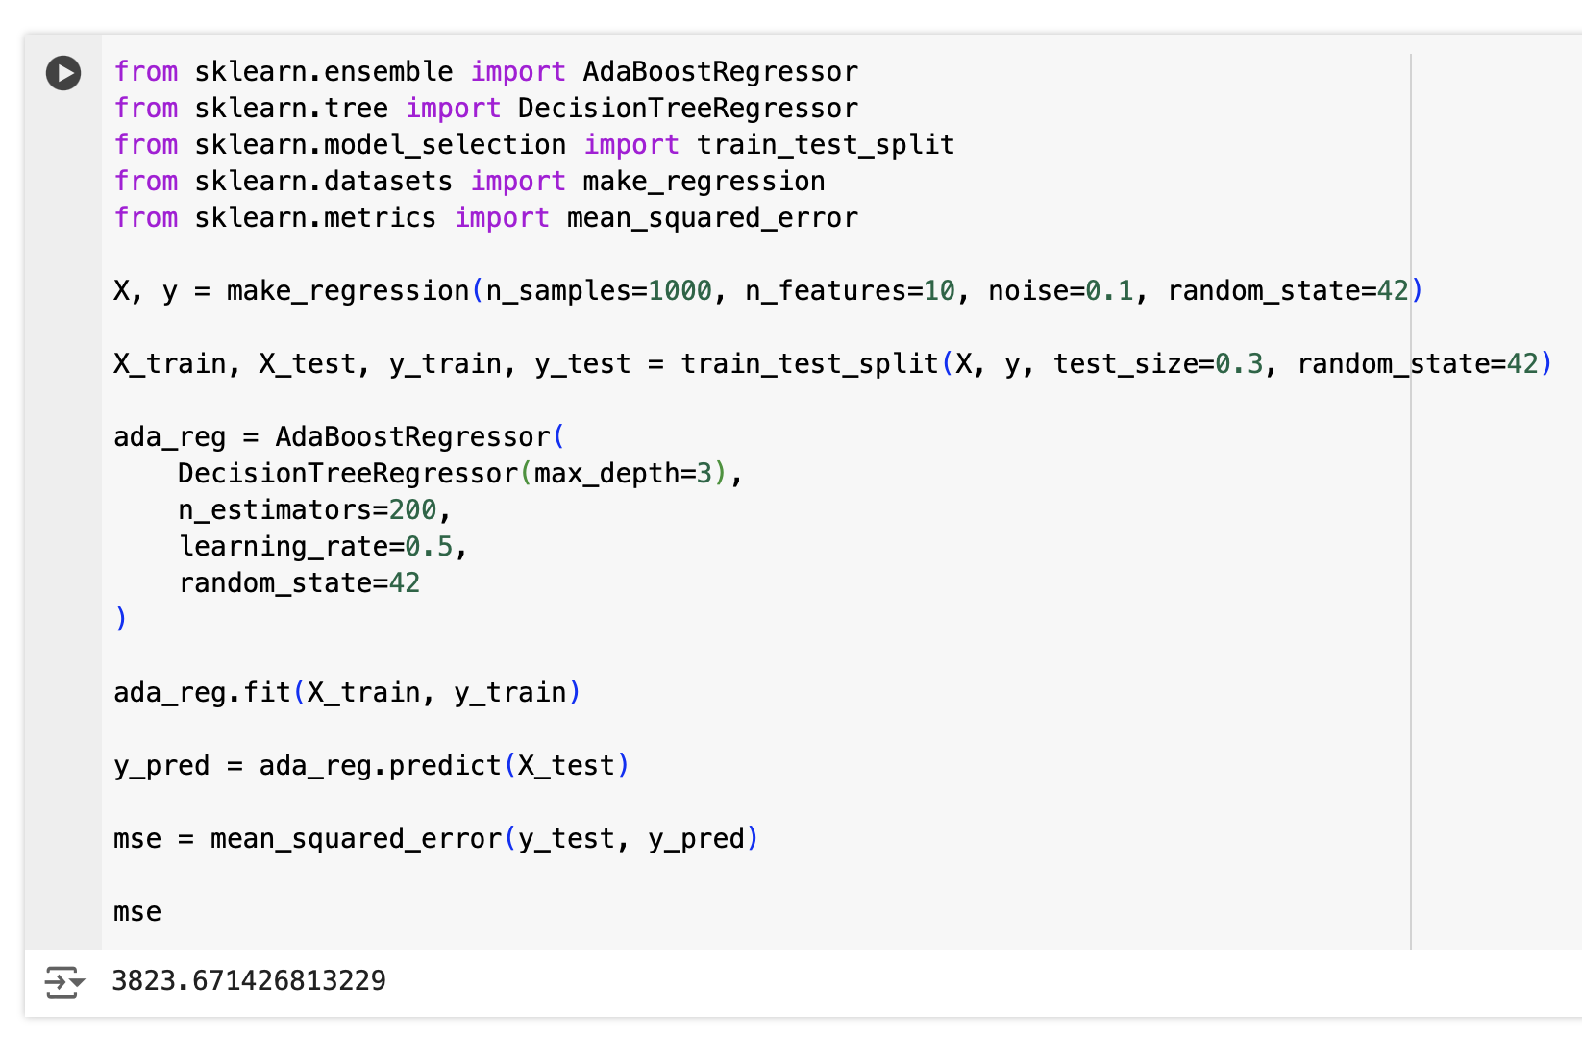
AdaBoost
(la regresie)
Parametri:
- modelul folosit în a realiza ansamblul
- numărul de modele din ansamblu
- rata de contribuție a fiecărui model nou
Dacă learning_rate este mare, fiecare model nou are un impact mai puternic asupra predicției finale.
Nesupervizate
Dacă learning_rate este mic, fiecare model nou corectează erorile mai încet și cu mai multă grijă.

Slide 49
GradientBoosting
Cum funcționează?
- La fiecare pas, Gradient Boosting creează un nou model care corectează rezidualii (diferențele între predicția modelului anterior și valoarea reală).
- Fiecare nou model nu încearcă să clasifice datele, ci încearcă să prezică erorile modelului anterior, astfel încât, treptat, predicțiile să fie mai precise.
- După ce toate modelele sunt construite, rezultatele lor sunt combinate pentru a obține predicția finală.
Nesupervizate

Slide 50
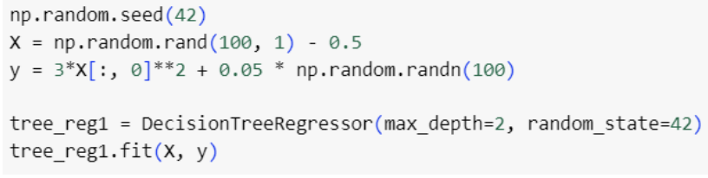
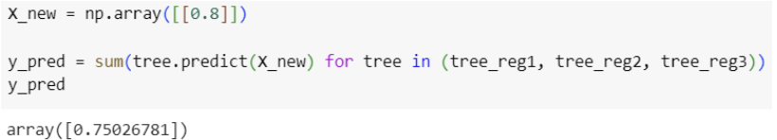
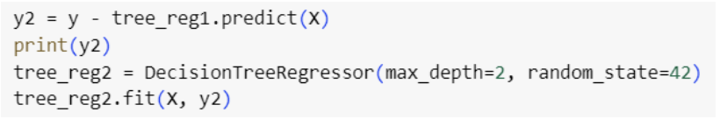
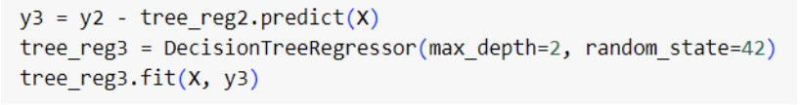
GradientBoosting
- Începem cu un model obișnuit:
- Combinăm rezultatele celor 3 modele
- Antrenăm un al doilea model pe erorile de la primul:
Nesupervizate
- Antrenăm un al treilea model pe erorile de la al doilea:

Slide 51
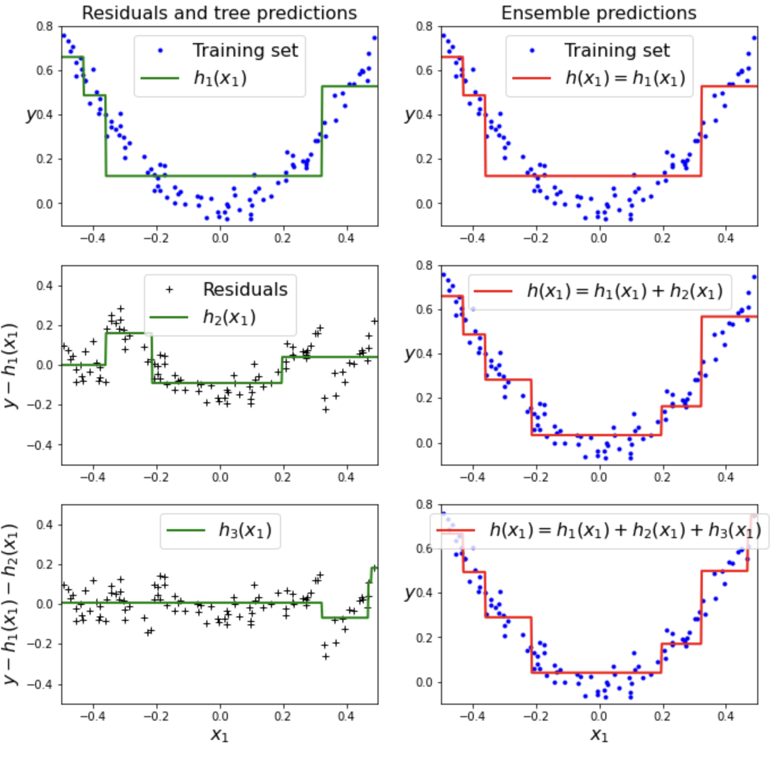
GradientBoosting
Nesupervizate

Slide 52
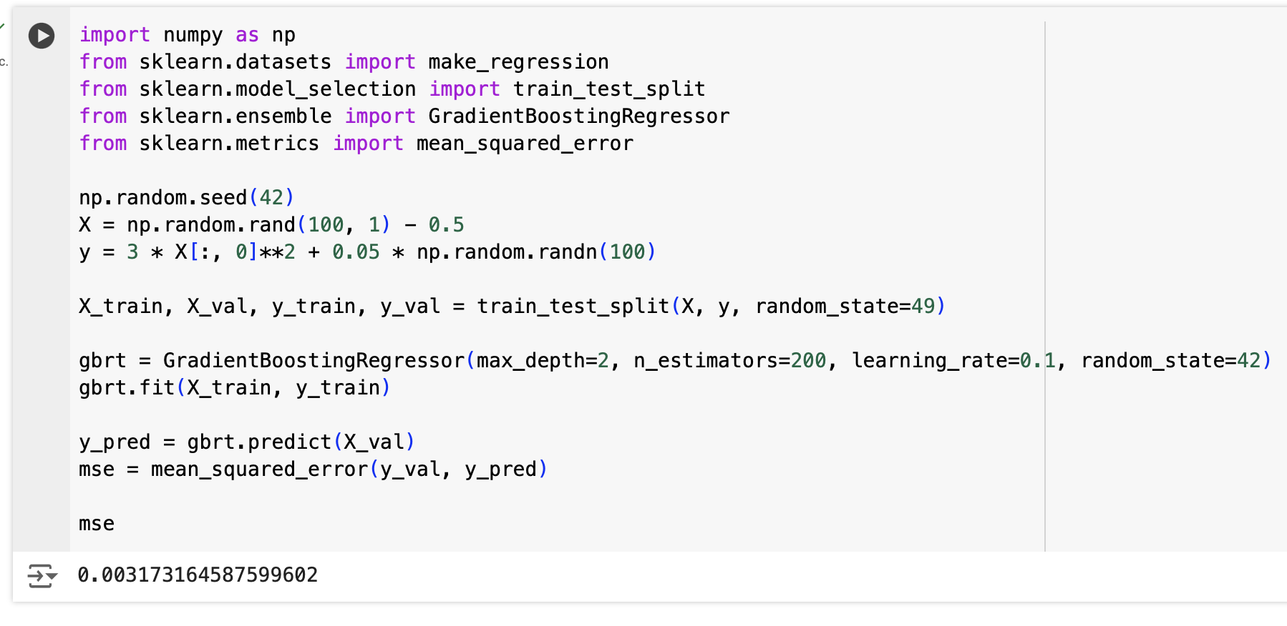
GradientBoosting
Nesupervizate
Există și GradientBoostingClassifier pentru clasificare.

Slide 53
GradientBoosting
Dacă learning_rate este mare, fiecare model nou are un impact mai puternic asupra predicției finale.
Dacă learning_rate este mic, fiecare model nou corectează erorile mai încet și cu mai multă grijă.
Nesupervizate

Slide 54
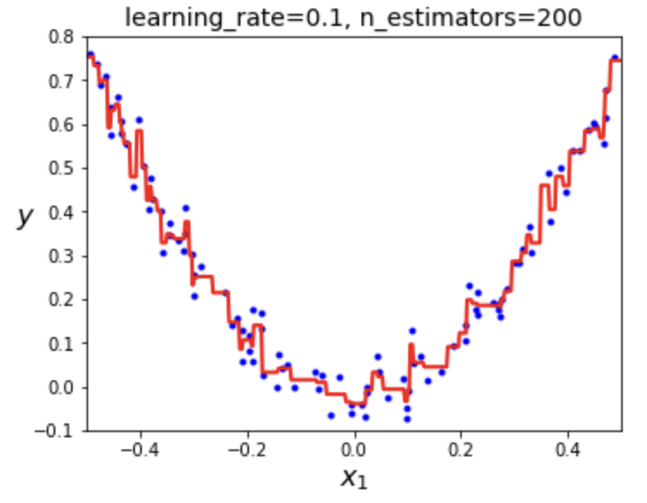
GradientBoosting
Nesupervizate

Slide 55
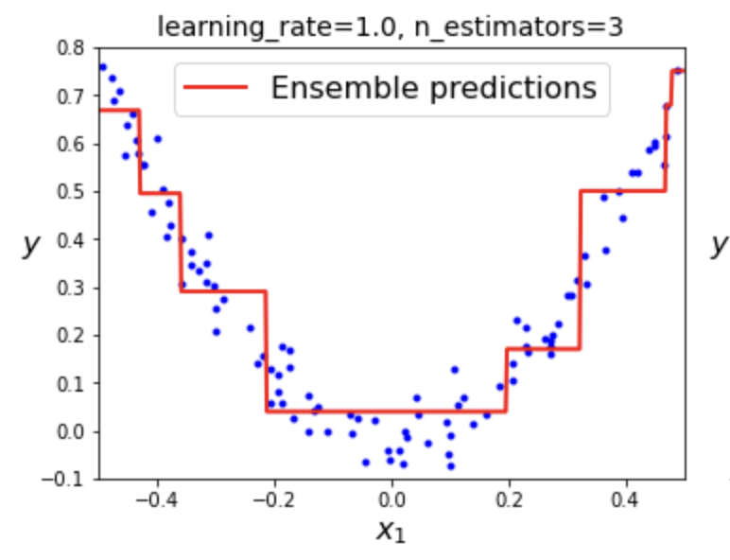
GradientBoosting
Nesupervizate

Slide 56
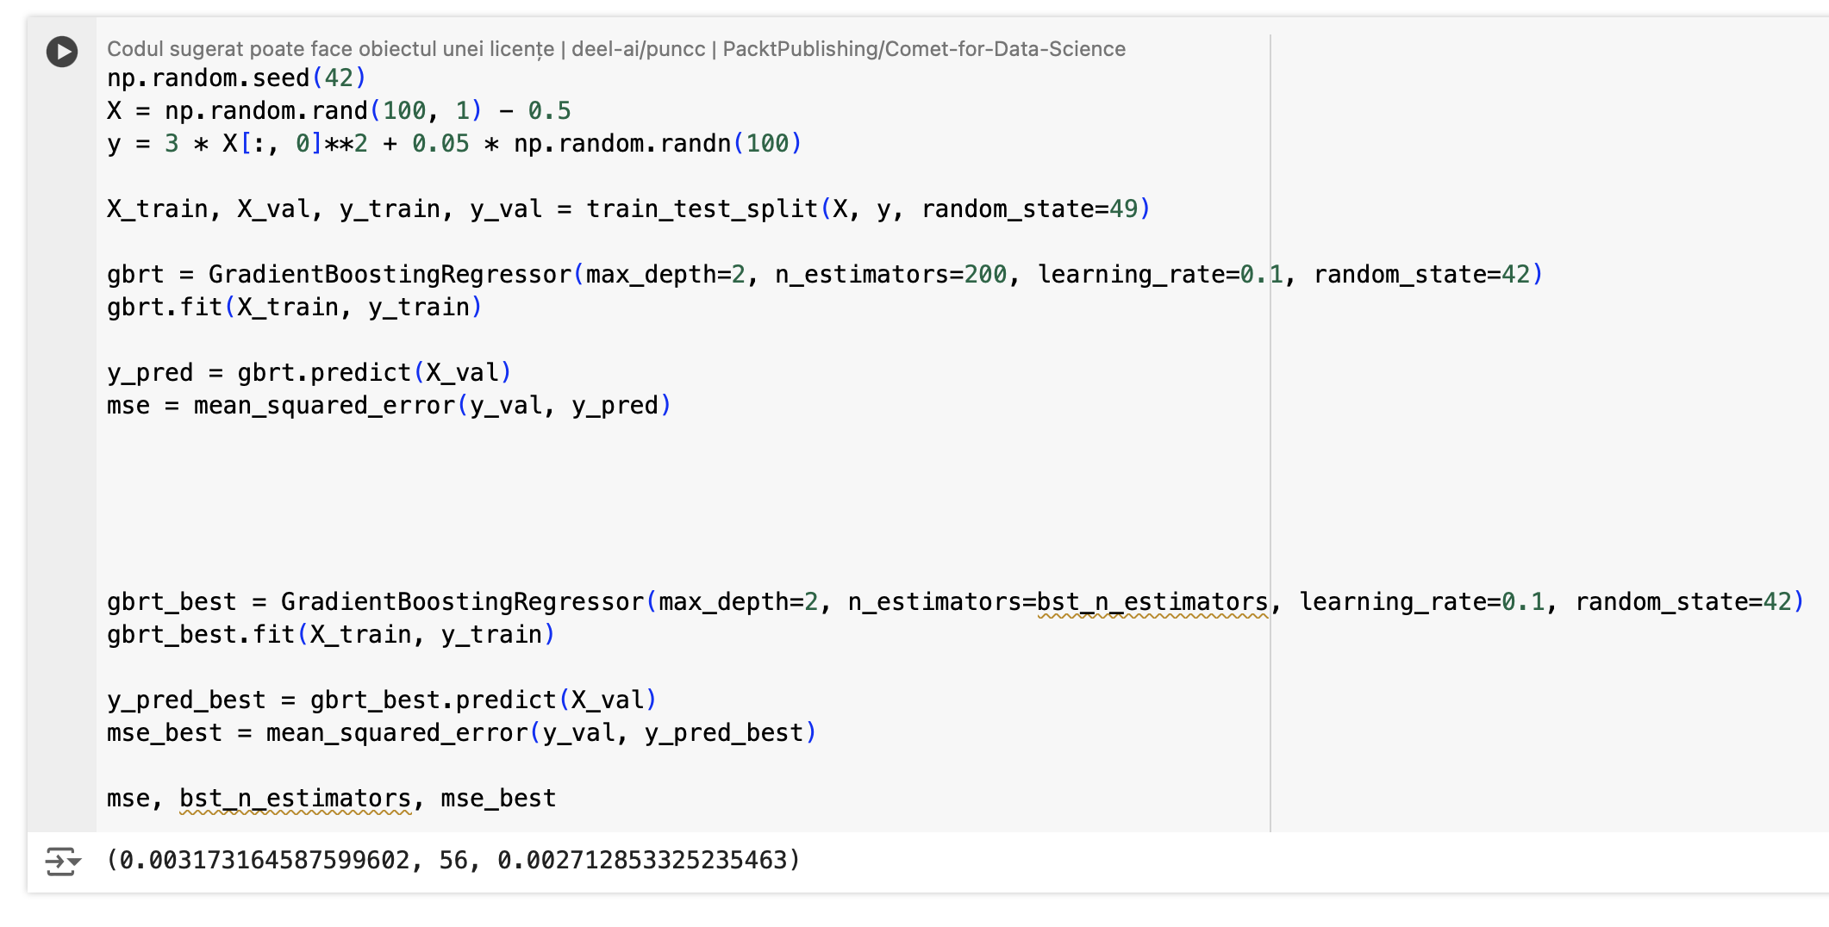


GradientBoosting
+ Early Stopping
La fel ca înainte
errors = [mean_squared_error(y_val, y_pred) for y_pred in gbrt.staged_predict(X_val)]
bst_n_estimators = np.argmin(errors) + 1

Slide 57
GradientBoosting
+ Early Stopping
errors = [mean_squared_error(y_val, y_pred) for y_pred in gbrt.staged_predict(X_val)]
bst_n_estimators = np.argmin(errors) + 1
Funcția staged_predict ne permite să calculăm prezicerile în stagii intermediare
De exemplu, va face predicția doar cu primul estimator, după doar cu primel două, dupa cu primele trei, și tot așa, până ajunge să facă predicția cu toate.
Ne va oferi prezicerile la aceste stagii intermediare pentru a putea selecta numărul optim de estimatori.

Slide 58
GradientBoosting
+ Early Stopping
errors = [mean_squared_error(y_val, y_pred) for y_pred in gbrt.staged_predict(X_val)]
bst_n_estimators = np.argmin(errors) + 1
Practic, aici calculăm eroarea pentru 1 estimator, 2 estimatori, până la N estimatori
Obținem o listă de erori
Cu np.argmin calculăm indicele din listă unde se află eroarea cea mai mică
Adunăm un 1 deoarece indexarea în liste începe de la 0

Slide 59
GradientBoosting
+ Early Stopping
errors = [mean_squared_error(y_val, y_pred) for y_pred in gbrt.staged_predict(X_val)]
bst_n_estimators = np.argmin(errors) + 1

Slide 60
That’s it for today!
Now let’s do some exercises.

Slide 61
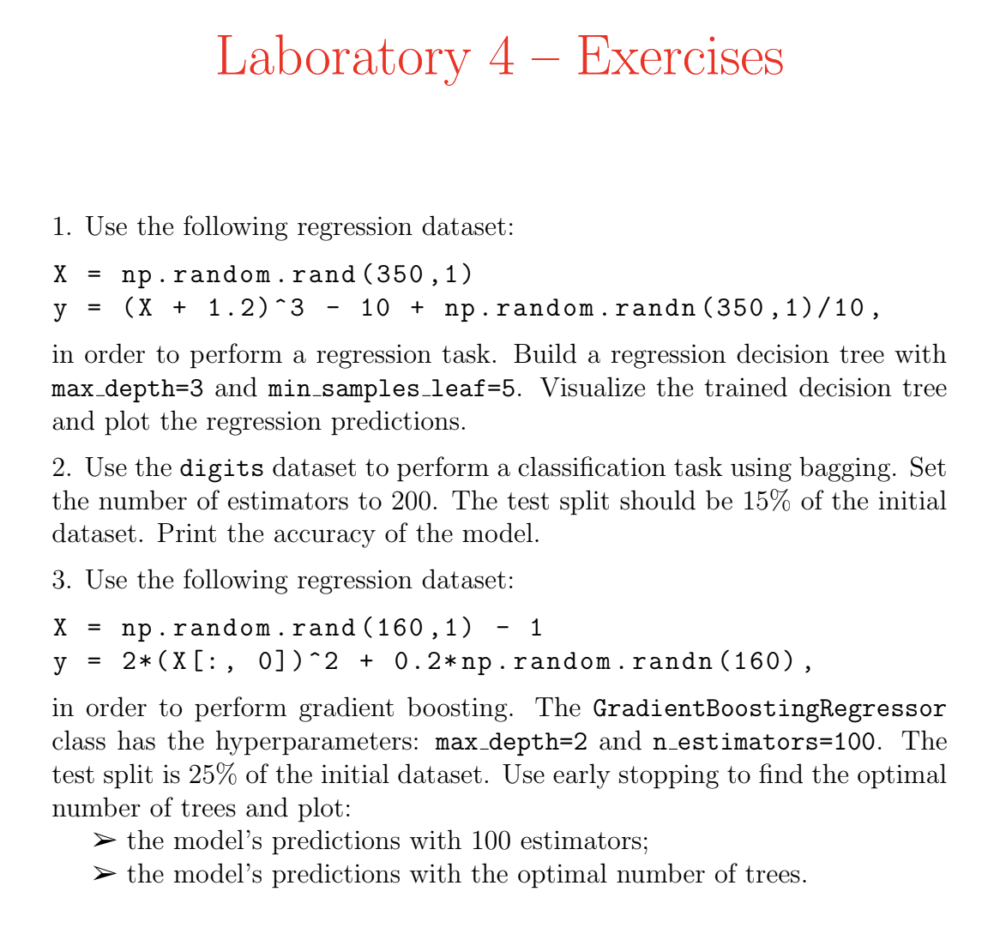
That’s it for today!
Now let’s do some exercises.

